Slide 1
CLASSI 2^ A-B-C a.s. 2019/2020
Tipi di linee

Slide 2
Tipi di linee
Guarda questi video
https://www.youtube.com/watch?v=aqtWI2nxN28
https://www.youtube.com/watch?v=g0JBj7c4ksk
La canzone della linea
https://www.youtube.com/watch?v=RX7xf5jzEwk

Slide 3
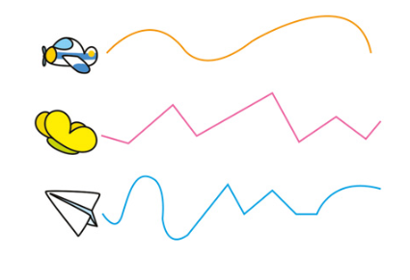
TIPI DI LINEE
Guarda l’immagine.
Sai dire quali linee sono disegnate?

Slide 4
TIPI DI LINEE
Sono linee aperte semplici.

Slide 5
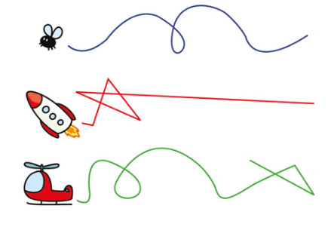
TIPI DI LINEE
Guarda ora queste linee, ci sono differenze con le precedenti?

Slide 6
TIPI DI LINEE
Sono sempre linee aperte, ma stavolta si intrecciano tra di loro. Sono quindi linee aperte intrecciate.

Slide 7
TIPI DI LINEE
Come sai esistono anche le linee chiuse.
Che cosa definiscono?

Slide 8
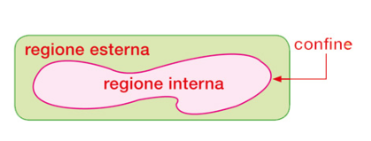
TIPI DI LINEE
Una linea chiusa rappresenta il confine tra la regione interna e la regione esterna.

